Slide 1

Viry přenášené hlodavci
Rodent-borne viruses

Slide 2
Arenavirus lymfocytární choriomeningitidy
Zdroj: některé druhy hlodavců divokých (Apodemus flavicollis, Myodes glareolus, Microtus arvalis) hlavně dospělí samci) i chovaných (Mus musculus, Mesocricetus auratus) jsou rezervoárem nákazy (kongenitální infekce s celoživotním nosičstvím a vylučováním viru slinou, defekací a urinací; vertikální přenos mezi hlodavci).
Nemoc zvířete: LCM - jen u adultních myší (u mladých hlodavců se po infekci vytváří stav celoživotní imunotolerance a perzistentní infekce).
Přenos: kontaktem, perkutánní (kousnutím), aerogenní, alimentární (potrava).
Onemocnění člověka: lymfocytární choriomeningitida (LCM)- chřipkovitá aseptická meningitida nebo jen horečka (obvykle dvoufázová) s bolestí hlavy, rýmou, bronchitidou, světloplachostí; u těhotných abort nebo malformace plodu (hydrocefalus, chorioretinitida); letalita asi 1%, rekonvalescence dlouhodobá. Popisovány profesionální infekce (chovatelé hlodavců).
Rozšíření: kosmopolitní.

Slide 3
Arenavirus Lassa
Zdroj: krysa mnohobradavková (Mastomys natalensis: viremie, exkrece močí), méně jiní hlodavci; člověk.
Nemoc zvířete: inaparentní průběh (nosičství - rezervoár).
Přenos: kontaktem, alimentární (odchyt a konzumace krys Mastomys), aerogenní; vysoká kontagiozita - přenos i na ošetřující perzonál (krev, exkrety).
Nemoc člověka: hemoragická horečka Lassa s faryngitidou, lymfadenitidou, bolestmi hlavy, svalů, kloubů, břicha, průjmy, zvracením, hemoragiemi (krvácení do střev aj.), edémem obličeje a šíje, šuměním v uších až hluchotou, hypovolemií, a letalitou 10-50%, u těžkých případů až 70%. Epidemie v tropické Africe (Nigérie, Sierra Leone)
Občas importované případy onemocnění u turistů a jiných osob vracejících se z endemických oblastí.
Biohazard: BSL-4 !
Terapie: ribavirin (snížení letality na 5-10%); imunní sérum.
Rozšíření: západní a střední Afrika.

Slide 4
Arenavirus Junin, Machupo
Zdroj: hlodavci Calomys spp., Mus domesticus (Junin) - chronická infekce s perzistentní viremií, exkrecí viru močí, slinou a trusem.
Nemoc zvířete: inaparentní průběh (morče hyne).
Přenos: alimentární, kontaktem (perkutánní), aerogenní (u zemědělců); mimořádné riziko laboratorní nákazy aerosolem (biohazard BSL-4).
Onemocnění člověka: hemoragická horečka argentinská (Junin) a bolívijská (Machupo) - vysoká teplota, bolesti hlavy, břicha, končetin, konjunktivitida, erytém na hlavě a hrudi, petechiální krvácení v dutině ústní, gastrointestinálním a urogenitálním traktu, na trupu, neurologické poruchy (třesy), hypovolemický šok, s letalitou 10-30%, a velmi dlouhou rekonvalescencí.
Terapie: imunní sérum, ribavirin.
Biohazard: BSL-4 !
Prevence: vakcína (Junin).
Rozšíření: Jižní Amerika (Argentina, Bolívie).

Slide 5
Hantaviry Hantaan, Dobrava, Puumala, Seoul, Sin Nombre, Andes
Délka RNA hantavirů je 12 kbp. Název prototypového viru je odvozen od řeky Hantaan v Koreji. Virus Saaremaa je velmi blízký viru Dobrava (syn. Belgrade). Počet známých hantavirů dosahuje 25, ale některé z nich (např. Tula, vyskytující se běžně i v Česku) jsou pro člověka prakticky nepatogenní.
Zdroj: hlodavci (rodent-borne) - v Eurasii Apodemus agrarius (Hantaan, Dobrava-2), A. flavicollis (Dobrava-1), A. ponticus (Dobrava-3), A. peninsulae (Amur), Myodes glareolus (Puumala), Microtus arvalis (Tula), Rattus rattus a R. norvegicus (Seoul), v Americe Peromyscus maniculatus (Sin Nombre), P. leucopus (New York čili Shelter Island virus), Oligoryzomys longicaudatus (Andes), Sigmodon hispidus (Black Creek Canal), Oryzomys palustris (Bayou) aj. Hlodavci jsou nejen hostitelem hantavirů ale současně i rezervoárem vzhledem k jejich perzistentní infekci a dlouhodobému vylučování agens slinou, močí a trusem.
Nemoc zvířete: inaparentní průběh

Slide 6
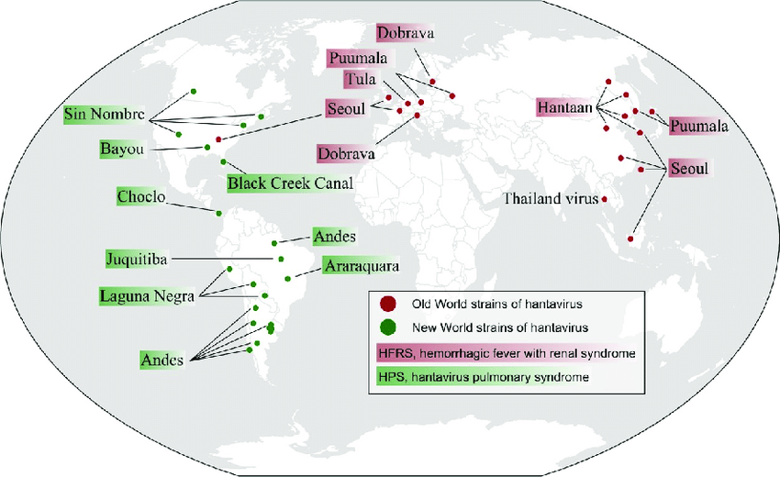
Geografické rozšíření hantavirů Starého a Nového světa

Slide 7
Hantaviry
Přenos: aerogenní (infekční moč, trus a sliny hlodavců), kontaktem, alimentární.
Onemocnění člověka:
hemoragická horečka s renálním syndromem (HFRS: Hantaan, Dobrava; ve Skandinávii, Belgii a Německu mírnější forma, nephropathia epidemica: Puumala: jen ve Švédsku ročně 200-600 případů NE, v roce 2007 však >1 000 případů) – horečka, bolesti hlavy a v zádech, nechutenství, zvracení, edém a petechie v ústní dutině a obličeji, později hemoragie gastrointestinálního a urogenitálního traktu, proteinurie, hematurie, selhání ledvin, s letalitou 5% (v Asii vyšší); poprvé v Koreji 1934 (korejská hemoragická horečka);
hantavirový plicní syndrom (HPS, virus Sin Nombre) v USA - vysoká horečka, zimnice, bolesti hlavy, svalů a kloubů, průjem, nevolnost, pocení, trombocytopenie, pneumonie (výrazný edém plic), s letalitou 45%
Diagnostika: sérologie (ELISA, IF), RT-PCR.
Rozšíření: Eurasie (HFRS), Severní a Jižní Amerika (HPS).

Slide 8
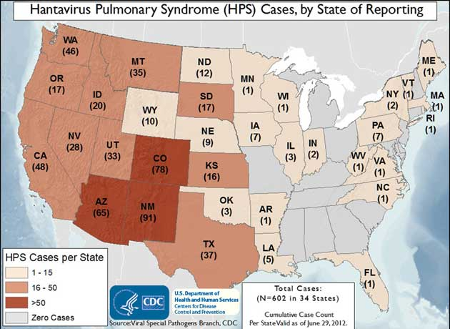
Humánní případy HPS v USA

